Slide 1
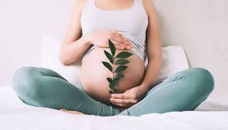
Немедикаментозное обезболивание родов
ГБУЗ «СОКБ им. В.Д. Середавина»
Научно- практическая конференция
«Сохранение здоровья женщины и ребенка – наша цель на века»
Доклад на тему:
2023год
Докладчик :
старшая акушерка родового отделения №1
Локоткова В.Д.

Slide 2
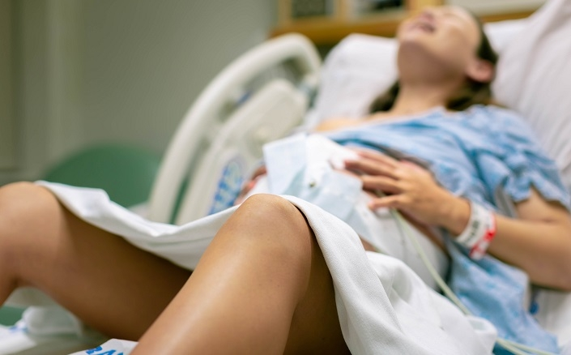
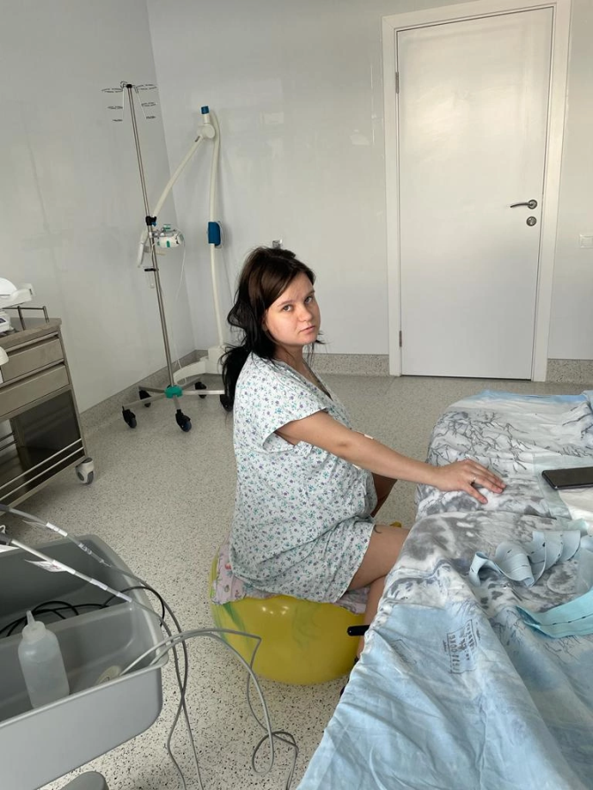
Определение
Роды – высшее творчество Природы - это естественный физиологический процесс, завершающий беременность любой женщины.
Роды имеют определенные особенности , как процесс и сопровождаются рядом специфических проявлений. Самым наиболее известным проявлением родового процесса является боль.

Slide 3
Во время родов боль возникает на фоне активных физиологических процессов: раскрытия шейки матки, сокращения матки и натяжения маточных связок, раздражения брюшины и внутренней поверхности крестца при прохождении ребенка через родовые пути, сопротивления мышц тазового дна

Slide 4
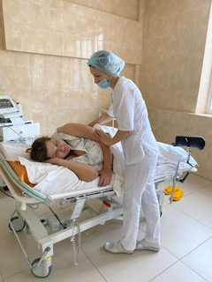
При невозможности медикаментозного обезболивания в родах в Самарском перинатальном центре широко используются методы и техники немедикаментозного обезболивания.
Роль акушерки в немедикаментозном обезболивании родов очень важна.
Ее спокойная уверенность поможет роженице справиться с сомнениями и поверить в свои силы, осознать, что роды – это прекрасный естественный процесс, в котором женщина по-новому учится любить и доверять: себе, своему телу, даже своей боли.
В любой стране мира акушерка – это медицинский работник, дипломированный специалист, помогающий женщине во время беременности и родов. Дословно английское midwife означает «быть рядом с женщиной (матерью)»,

Slide 5
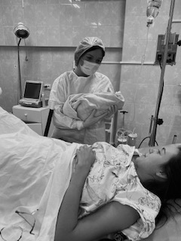
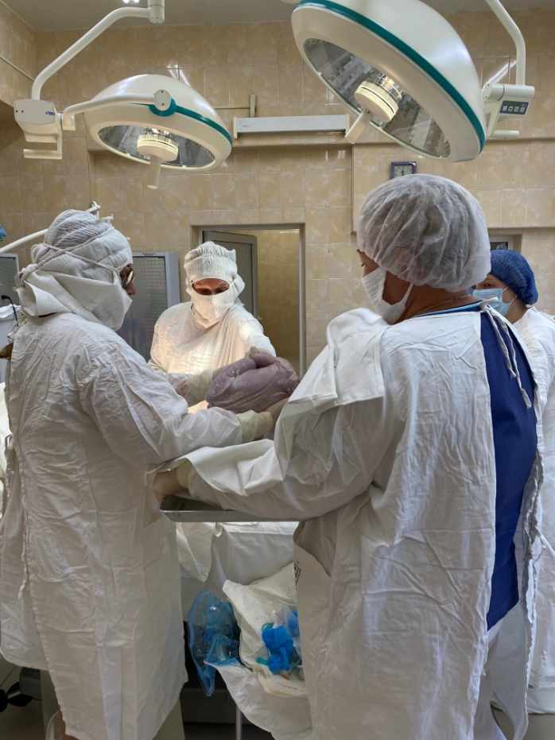
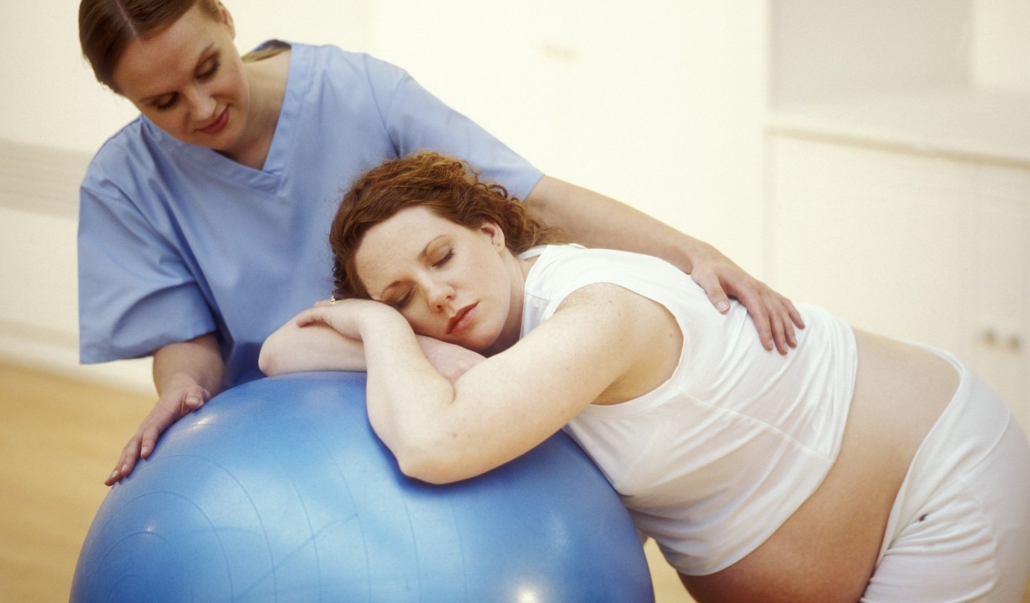
Акушерка Перинатального центра им. В.Д. Середавина занимает активную роль в судьбе роженицы - осуществлять морально-информационное сопровождение. Также акушерка должна проявлять себя и заниматься усовершенствованием своих мануальных знаний, обладать определенной находчивостью, инициативностью и скоростью работы.
Немедикаментозные методы в основном направлены на избавление от страха, расслабление роженицы через создание для нее комфортной эмоциональной и психологической обстановки.

Slide 6
Способы используемых немедикаментозных обезболиваний в Перинатальном центре
Психопрофилактическая подготовка к родам.
Партнерские роды - являются одними из самых популярных и востребованных и считаются современной перинатальной технологией.;
Информирование пациентки и ее сопровождающих о родах в максимально необходимом для них объеме. Информация должна быть правдивой с обсуждением как положительных, так и отрицательных моментов того или иного вмешательства или метода, применяемого при оказании помощи;
Свободный выбор позиции во время 1 и 2-го периодов родов;
Вертикальные положения тела во время схваток и родов.
Массаж;
Специальное дыхание в сочетании с релаксацией;
Душ и ванна;
Музыка;
Ароматерапия (горячие ароматические салфетки, ножные ванночки).

Slide 7
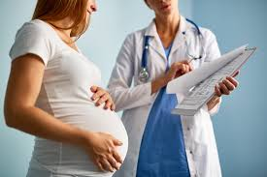
Психопрофилактическая подготовка
Психопрофилактическая подготовка –оказывает организующее влияние на женщину и
направлена на устранение отрицательных эмоций и формирование положительных условно-рефлекторных связей- снятие страха перед родами, перед родовыми болями.
Привлечение к активному участию в родовом акте самой роженицы.

Slide 8
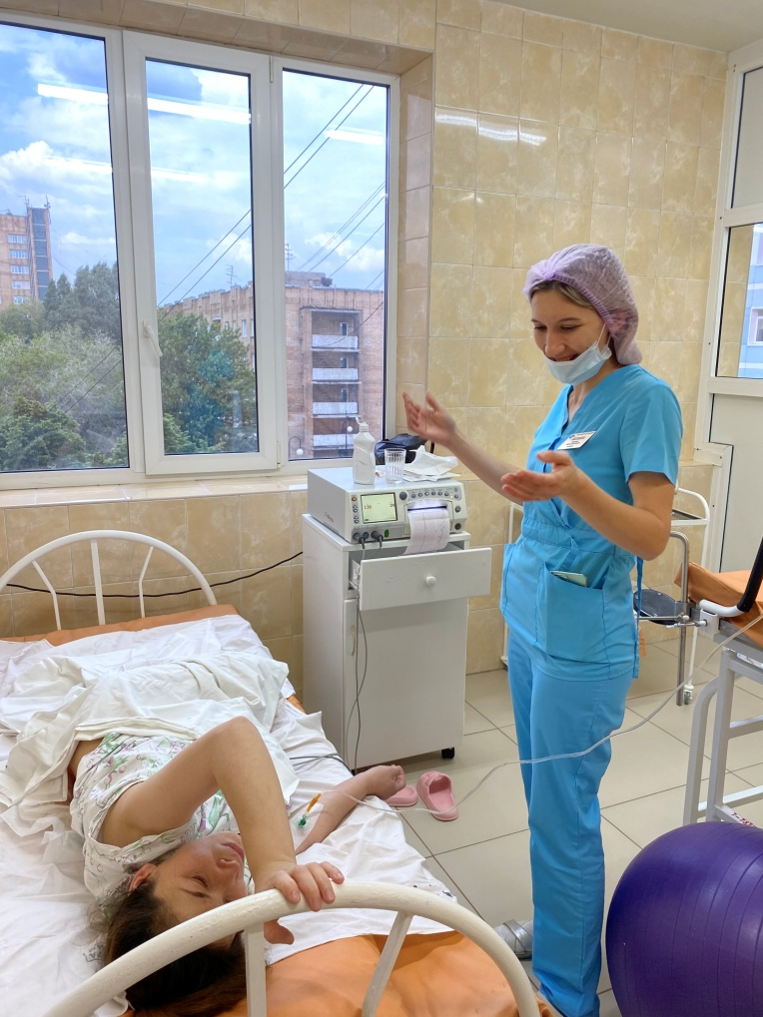
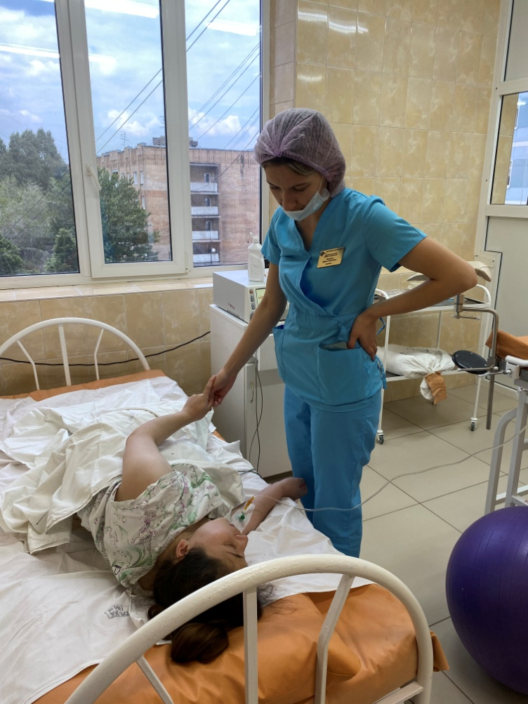
Психопрофилактическая подготовка
Суть – путем словесного воздействия создать более правильное функциональное взаимоотношение между корой головного мозга и подкорковыми образованиями
-Снизить возбуждение в подкорковых центрах
- Уравновесить процессы возбуждения и торможения в коре головного мозга.
Метод абсолютно безвреден для матери и плода, поэтому нет противопоказаний в его применению при нормально протекающей беременности и родов.
Начинается с этапа женской консультации

Slide 9
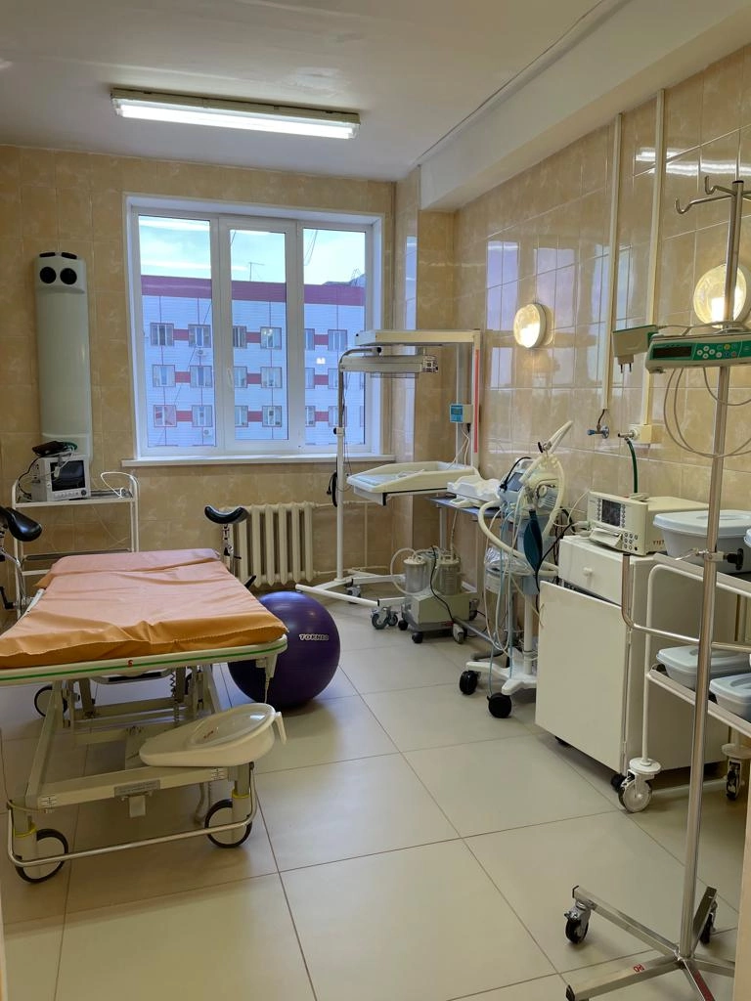
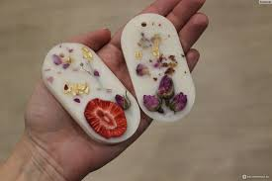
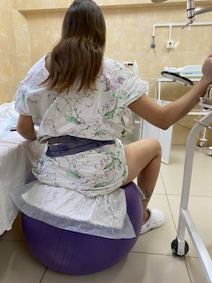
Ароматерапия
(принесеные с собой саше с любимым запахом- сладкие или свежие)
Приятная музыка во время родов- аудиоанальгезия, когда любимая мелодия позволяет настроиться на благополучные роды и отвлечься от неприятных эмоций.
Применение фитбола.
Благодаря проделанным
на нём
упражнениям происходит
расслабление тазового дна,
а так же обеспечивается
свобода движения.

Slide 10
Специальное дыхание в сочетании с релаксацией
Отвлекающим и обезболивающим эффектом обладает правильное дыхание. Акушерки обучены и с удовольствием обучают рожениц техникам дыхания, для облегчения родового процесса. В начале схватки следует сделать полный выдох через рот, а затем глубоко вдохнуть через нос. Соотношение длительности вдоха и выдоха 1:1. Это так называемое "медленное, экономное" дыхание. Некоторым женщинам, особенно при учащении и усилении интенсивности схваток, легче дышать "по-собачьи" - часто и поверхностно. Это тоже допустимо, но в начале схватки рекомендуется все, же сделать полный выдох и глубокий вдох.
Цель освоения и применения дыхательных методик в период беременности и во время родов состоит в том, чтобы обеспечить оптимальный приток кислорода и высокое содержание его как в крови матери, так и плода.
Правильное дыхание помогает уменьшить боль, сэкономить силы, отключиться от желания тужиться.

Slide 11
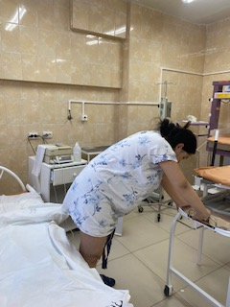
Свободное поведение в родах
«Чтобы понять чего хочет женщина достаточно обычной беседы»
Свободное поведение в родах: женщина может двигаться как хочет.
Ходить, сидеть или лежать - выбор за вами. Действуйте, как подсказывает вам ваше тело, и как вам наиболее комфортно.
Сами роды мама должна провести в максимально комфортной обстановке. Женщина рожает в стандартной больничной палате.
В ней удобная кровать- трансформер и всякие приспособления для того, чтобы легче перенести схватки (фитбол).
Можно взять на роды мужа или любого близкого человека, но можно и не брать.
Тишина, уединение, приглушенный свет, минимум посторонних людей позволяют женщине максимально расслабиться и включить природные инстинкты.

Slide 12
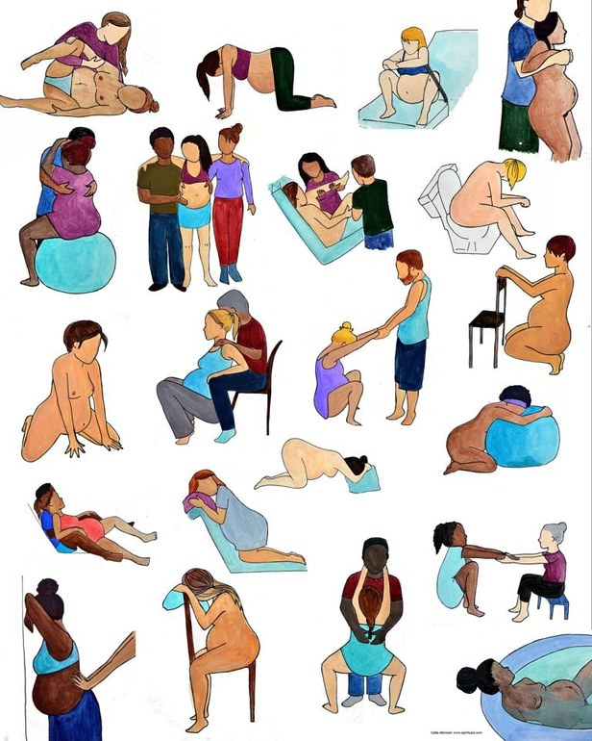
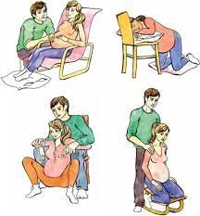
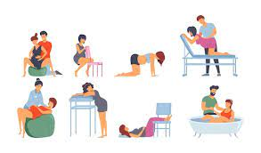
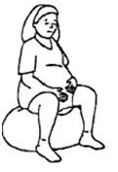

Slide 13
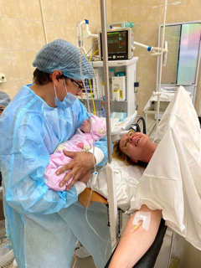
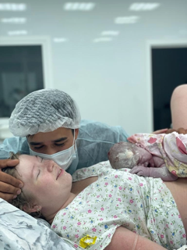
Партнерские роды
Акушеры и психологи во всем мире сходятся во мнении, что присутствие родного человека помогает роженице легче перенести родовой процесс и уменьшает вероятность осложнений во время родов. Во время партнерских родов идет максимальная психологическая поддержка женщины и ее семьи.
Важность участия отца в подготовке к родам и родительству. Всячески способствовать, а не создавать препятствия для того, что бы роды могли переживаться как семейное событие, поощрять участие отца ребенка в процессе подготовки к к родам. Такая работа будет способствовать улучшению психологического здоровья будущих матерей и их детей, улучшать взаимоотношения женщины с ребенком после его рождения, а также улучшать семейные отношения родителей друг с другом.

Slide 14
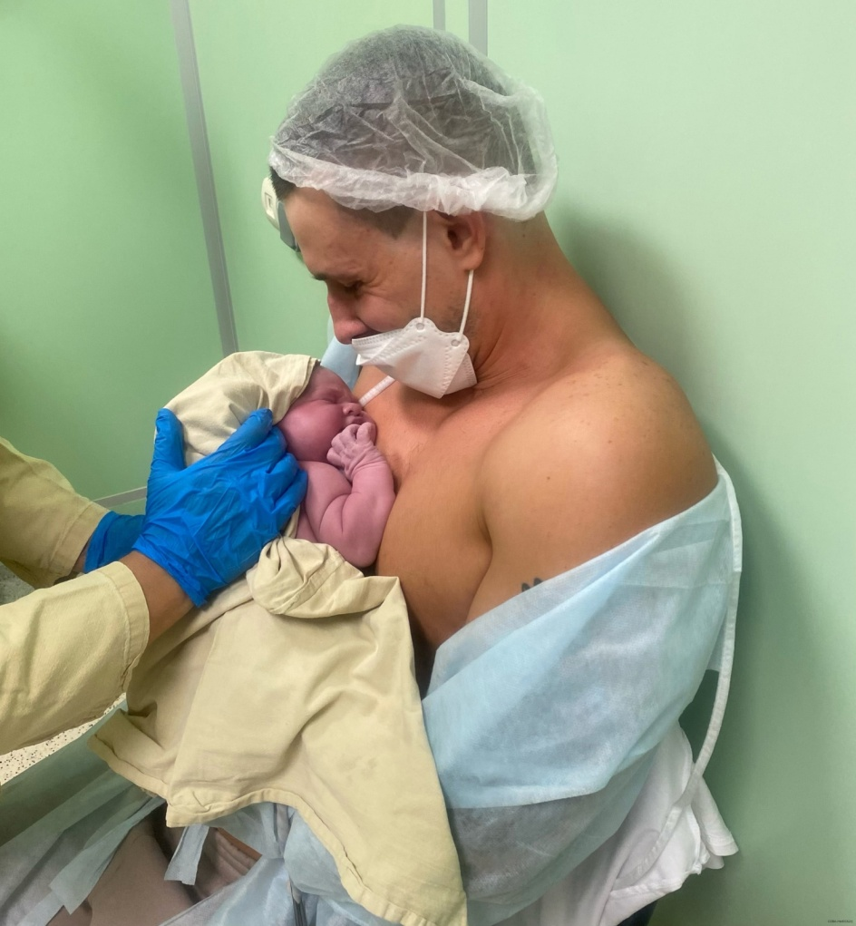
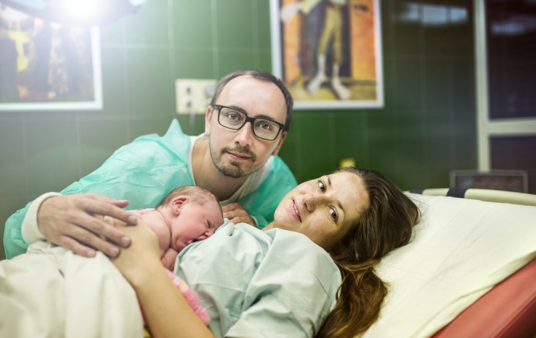
Партнерские роды
Медицинские работники, оказывающие помощь беременным женщинам, прежде всего, сотрудники женских консультаций должны быть осведомлены о сущности и значении психологических процессов на этапе беременности и родов, а так же о важности участия отца в подготовке к родам и родительству.

Slide 15
Количество партнерских родов в разрезе предыдущих лет
COVID-19

Slide 16
Вертикальные роды
Вертикальные роды – один из способов ведения родовой деятельности, ключевое отличие которого от традиционных родов – положение женщины в каждом этапе родов. При вертикальном родоразрешении будущая мама может следовать за подсказками своего тела и пребывать в движении, либо принимать статичные позы, в которых чувствует себя лучшим образом.
Ключевое отличие вертикальных родов от горизонтальных с одной стороны – положение роженицы,
с другой – целый комплекс преимуществ, начиная от менее болезненных схваток, что достигается за счет изменения положения тела,
– малыш медленно и плавно движется по родовым путям,
во многом благодаря природной силе тяжести, мама помогает ему, при этом потуги при вертикальных родах значительно менее энергозатратны.

Slide 17
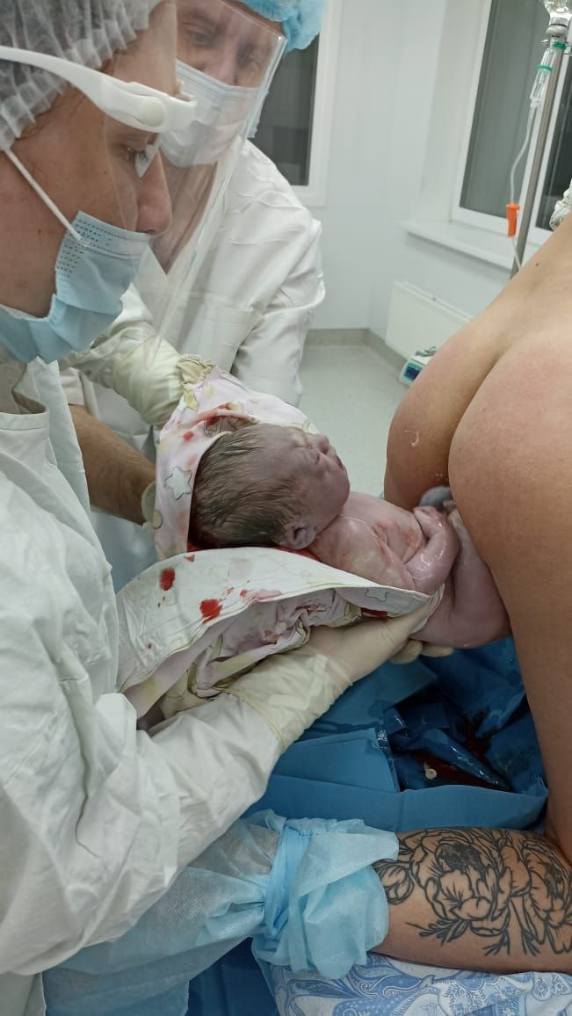
Вертикальные роды
Самарский Областной Перинатальный центр им.В.Д. Середавина приветствует и успешно проводит вертикальные роды. Наши специалисты с легкостью адаптируются ко всем пожеланиям будущих мам, а оснащение родильного дома в целом и каждого индивидуального бокса в частности позволяют гарантировать высокий уровень безопасности для женщины и ребенка как во время родов, так и в послеродовом периоде.

Slide 18
Показатели медикаментозного и немедикаментозного обезболивания самопроизвольных родов в Перинатальном центре «им В.Д. Середавина»

Slide 19
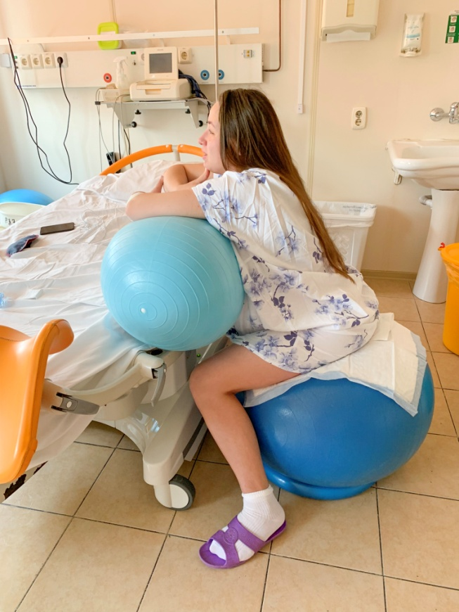
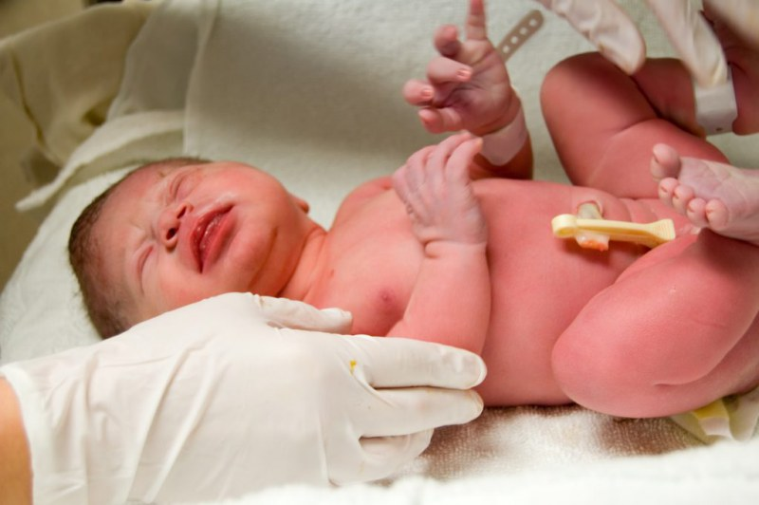
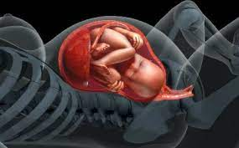
Исход родов в результате немедикаментозного обезболивания :
В результате расслабления мышц происходит укорачивание времени I периода родов;
Ребенок рождается с более высокими баллами по шкале АПГАР;
Формируются реалистичные, доверительные и эмоционально-позитивные отношения у беременной с отцом вынашиваемого ребёнка;
Благоприятное эмоциональное состояние и «приятное послевкусие» родов пробуждают желание еще раз придти рожать;
После «мягких» родов женщина особенно ощущает радость материнства.
Экономия на затратах, связанных с расходом лекарственных средств.

Slide 20
В заключении:
Главную роль в немедикаментозном обезболивании родов отводится акушерке;
Прогрессивные подходы к родам обязывают акушерку знать не только о физиологии родов, но и о «свежих» взглядах, в поведении современных рожениц.
На стандартные функции акушерки накладываются дополнительные требования, связанные с разработкой и совершенствованием новых методик проведения различных манипуляций.
Для акушерки главным условием достижения общей цели в сложной, многопрофильной деятельности, является кадровая подготовка, соответствующая профессиональная компетентность.
Внедрение в повседневную работу новых медицинских веяний обусловило изменение труда акушерки. Потребовалось приобретение новых навыков при подготовке и работе.
В своей работе акушерки родильных отделений в соответствии с этическим кодексом медицинской сестры России следуют принципам этики и деонтологии партнерства, конфиденциальности, индивидуального подхода к пациентам и уважительного отношения к личности.

Slide 21
Спасибо за
внимание

